Slide 1
學習網站 I code together
第三組:
徐靖堯,葉書宜,張雅嵐
指導老師：
戴德仁 老師
葉呈祥 老師
洪福成 老師
許志強 老師
李仲傑 老師

Slide 2

目錄
網站名稱及logo介紹
經營理念
市場分析
產品功能介紹

Slide 3

網站名稱及logo介紹
網站名稱:I Code Together
取自諧音”愛”Code，期許更多喜歡程式的人，有志一同一起努力
Logo:
堅定的眼神有顆愛程式的心
網站吉祥物:灰鸚
期許網站使用者能有灰鸚般高學習力
跟著我一起學習吧!

Slide 4
經營理念
網路學習趨勢逐漸普及
程式語言學習越來越受重視
提供初學者一個學習平台

Slide 5
產品介紹
產品目標
提供HTML5,CSS3,C#程式課程
產品特色
可編輯屬於自己的筆記
購買課程可以加值方式進行
簡單易懂適合初學者跨入此領域
每課程學習皆可利用留言功能討論
提供題庫讓使用者可即時測試理解程度

Slide 6
市場分析:SWOT分析
Strengths優勢 | Weaknesses劣勢
課程簡單易學 提供討論互動功能 價格便宜 | 課程缺乏挑戰性
Opportunities機會 | Threats威脅
程式語言日趨重視 政府擬將程式語言納入課綱 使用網路資源學習越來越普及 | 類似學習網站越來越多 程式語言變化大

Slide 7
產品使用流程
註冊
登入
課程使用
會員中心
關於我們
筆記使用
留言板
牛刀小試
資料修改
密碼修改
購買課程
加值系統

Slide 8
產品功能介紹
前台功能
會員登入
後台功能
會員資料修改
留言板修改
註冊
課程學習
筆記使用
留言板
牛刀小試
會員中心管理
題庫修改
課程修改

Slide 9
頁面綁定登入角色
一般的遊客介面
關於我們
會員的登入功能
關於我們
登入
課程使用
管理者平台
管理者的登入功能
關於我們
登入
課程使用
選擇登入
會員中心

Slide 10
前台管理 (會員註冊+登入) 1/6
會員註冊
名稱不可重複
格子不可空白
會員登入
帳號密碼認證
記住帳號密碼
密碼確認
E-mail格式確認

Slide 11
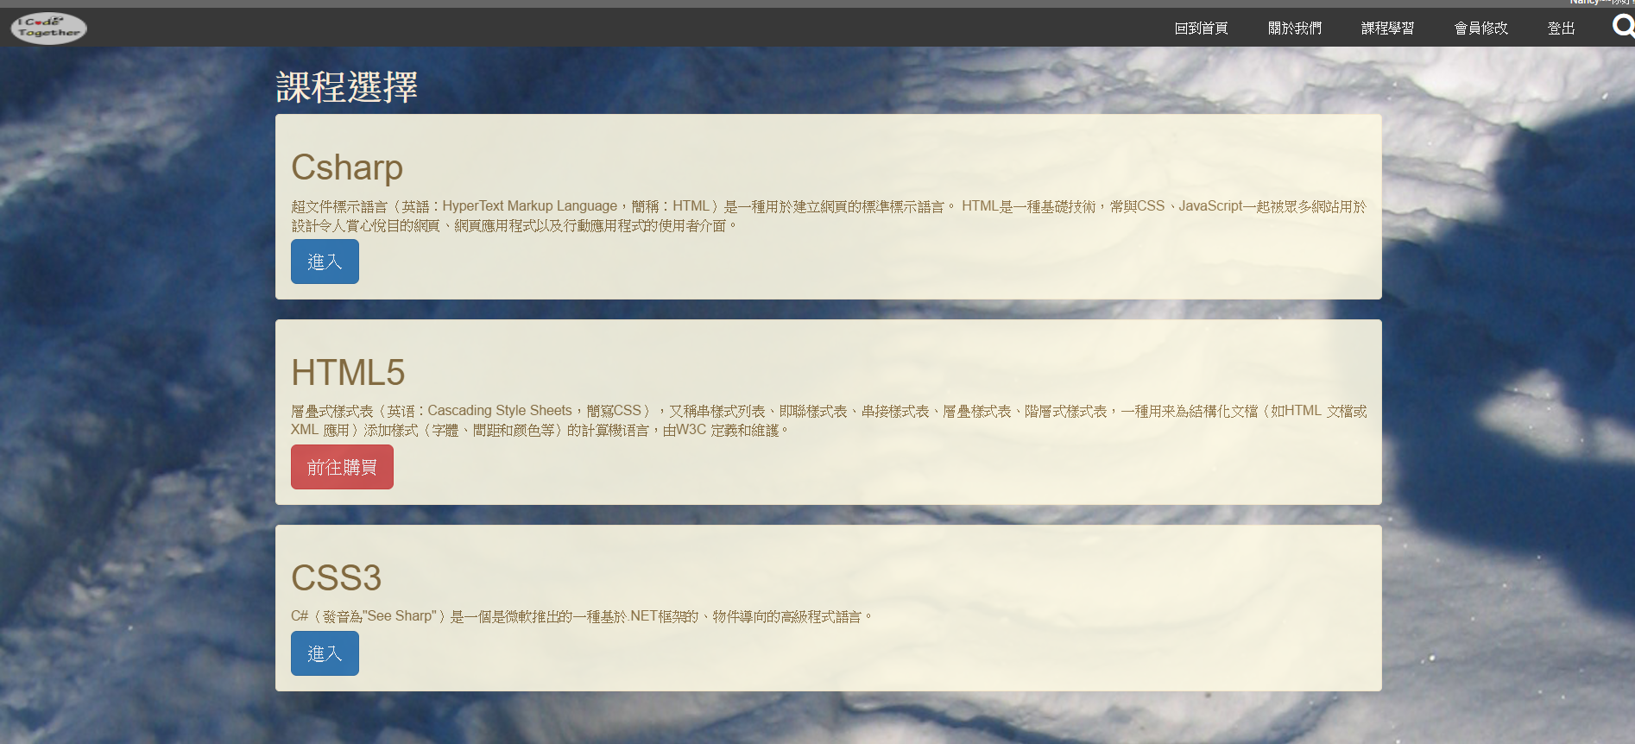
前台管理 (課程學習) 2/6
會員購買特定課程才能進入畫面
有購買
未購買

Slide 12
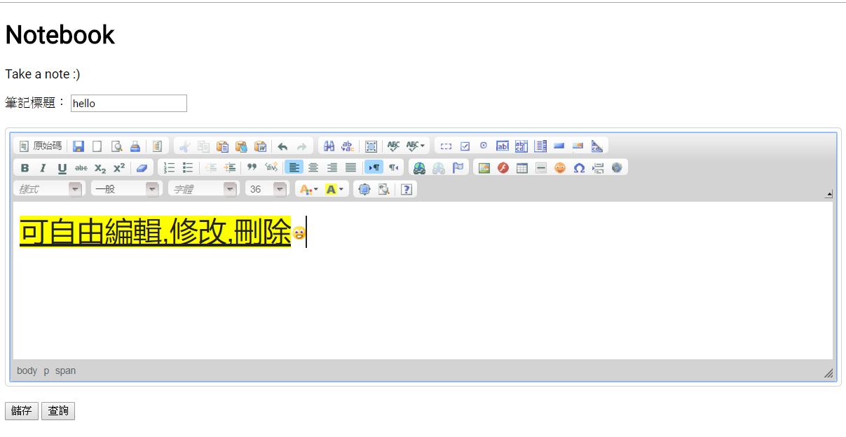
前台管理 (課程筆記使用) 3/6
CKEditor筆記本
可新增、查詢以及刪除

Slide 13
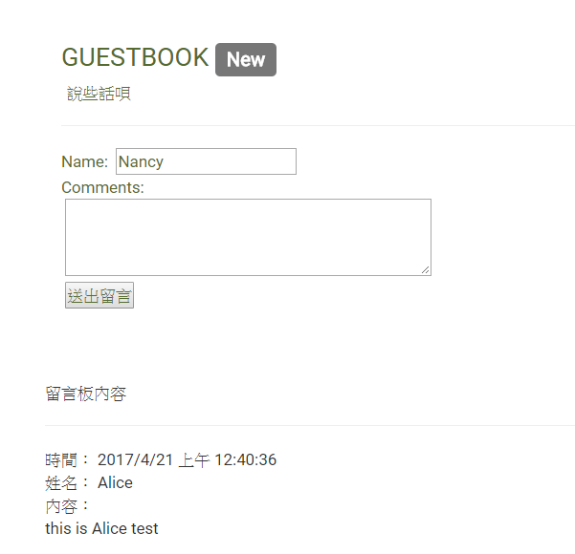
前台管理 (課程留言板) 4/6
每單元下方皆有留言板可供使用者交流

Slide 14
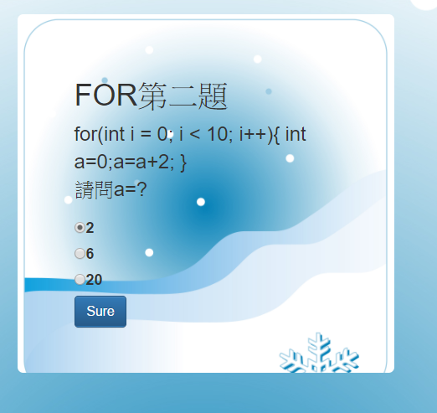
前台管理 (牛刀小試) 5/6
可隨機出題目
可動態新增資料
會告知正確答案

Slide 15
前台管理 (會員中心) 6/6
會員中心 | 課程管理 | 筆記管理 | 加值系統
資料修改 | 我的課程 已購買課程明細 加購課程 確認是否已購買 判斷餘額是否不足 | 我的筆記 編輯修改 批次刪除 | 加值中心 我要加值 顯示餘額 選擇加值方式、 金額 交易明細 列出使用者加值與購買紀錄
密碼修改 驗證舊密碼 新密碼二次確認

Slide 16
後台管理
管理者透過後臺平台管控資料庫
會員資料
網站課程
透過主明細表單可簡單的修改資料
選取、編輯、刪除

Slide 17
Thank you for listening

